Slide 1
CHÀO MỪNG CÁC EM HỌC SINH
ĐẾN VỚI BÀI GIẢNG ĐIỆN TỬ
MÔN: KHOA HỌC TỰ NHIÊN 7
BỘ SÁCH CÁNH DIỀU

Slide 2
PHẦN 3: VẬT SỐNG
CHỦ ĐỀ 8: TRAO ĐỔI CHẤT VÀ CHUYỂN HÓA NĂNG LƯỢNG Ở SINH VẬT
BÀI 17: VAI TRÒ CỦA TRAO ĐỔI CHẤT VÀ CHUYỂN HÓA NĂNG LƯỢNG Ở SINH VẬT.

Slide 3
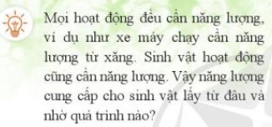
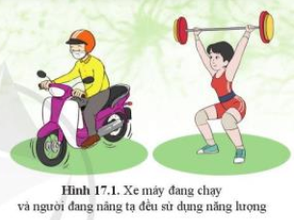

Slide 4
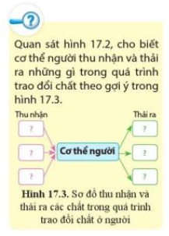
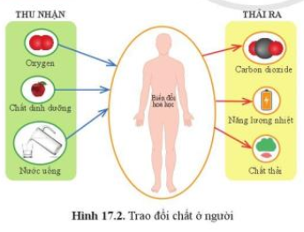
BÀI 17: VAI TRÒ CỦA TRAO ĐỔI CHẤT VÀ CHUYỂN HÓA NĂNG LƯỢNG Ở SINH VẬT.
I. KHÁI NIỆM TRAO ĐỔI CHẤT VÀ CHUYỂN HÓA NĂNG LƯỢNG
1. Trao đổi chất

Slide 5
BÀI 17: VAI TRÒ CỦA TRAO ĐỔI CHẤT VÀ CHUYỂN HÓA NĂNG LƯỢNG Ở SINH VẬT.
Thu nhận
Thải ra
oxygen
Carbon di oxide
Cơ thể người
Chất d.dưỡng
Năng lượng nhiệt
Nước uống
Chất thải
Trao đổi chất là gì?

Slide 6
BÀI 17: VAI TRÒ CỦA TRAO ĐỔI CHẤT VÀ CHUYỂN HÓA NĂNG LƯỢNG Ở SINH VẬT.
I. KHÁI NIỆM TRAO ĐỔI CHẤT VÀ CHUYỂN HÓA NĂNG LƯỢNG
1. Trao đổi chất
- Trao đổi chất là tập hợp các biến đổi hóa học trong các tế bào của cơ thể sinh vật và sự trao đổi các chất giữa cơ thể với môi trường đảm bảo duy trì sự sống.
- Trao đổi chất giữa cơ thể và môi trường là điều kiện tồn tại và phát triển của cơ thể, là đặc tính cơ bản của sự sống.
- Tùy theo kiểu trao đổi chất, người ta chia sinh vật ra thành 2 nhóm.
+ Nhóm sinh vật tự dưỡng. Ví dụ: thực vật…
+ Nhóm sinh vật dị dưỡng. Ví dụ: động vật, con người…

Slide 7
BÀI 17: VAI TRÒ CỦA TRAO ĐỔI CHẤT VÀ CHUYỂN HÓA NĂNG LƯỢNG Ở SINH VẬT.
- Một số biện pháp khác giúp tăng cường trao đổi chất của cơ thể:
+ Ngủ đủ giấc.
+ Thực hiện chế độ dinh dưỡng đầy đủ, cân bằng.
- Giải thích: Sở dĩ các biện pháp này có thể giúp tăng cường trao đổi chất của cơ thể vì các biện pháp giúp các cơ quan, hệ cơ quan trong cơ thể khỏe mạnh → thúc đẩy nhu cầu về các chất trong cơ thể tăng lên đồng thời hoạt động trao đổi chất cũng diễn ra hiệu quả hơn.

Slide 8
BÀI 17: VAI TRÒ CỦA TRAO ĐỔI CHẤT VÀ CHUYỂN HÓA NĂNG LƯỢNG Ở SINH VẬT.
-> Phơi nắng lúc 8-9h sáng để cơ thể có thể hấp thu ánh sáng chuyển hóa chất tiền vitamin D dưới da thành tiền vitamin D cung cấp cho cơ thể chuyển hóa hấp thu Ca chống bệnh còi xương ở trẻ em và bệnh loãng xương ở người già.
-> Tập hít thở sâu để cung cấp oxygen cho cơ thể.

Slide 9
BÀI 17: VAI TRÒ CỦA TRAO ĐỔI CHẤT VÀ CHUYỂN HÓA NĂNG LƯỢNG Ở SINH VẬT.
I. KHÁI NIỆM TRAO ĐỔI CHẤT VÀ CHUYỂN HÓA NĂNG LƯỢNG
1. Trao đổi chất
- Trao đổi chất là tập hợp các biến đổi hóa học trong các tế bào của cơ thể sinh vật và sự trao đổi các chất giữa cơ thể với môi trường đảm bảo duy trì sự sống.
- Trao đổi chất giữa cơ thể và môi trường là điều kiện tồn tại và phát triển của cơ thể, là đặc tính cơ bản của sự sống.
- Tùy theo kiểu trao đổi chất, người ta chia sinh vật ra thành 2 nhóm.
+ Nhóm sinh vật tự dưỡng. Ví dụ: thực vật…
+ Nhóm sinh vật dị dưỡng. Ví dụ: động vật, con người…
2. Chuyển hóa năng lượng
- Sự biến đổi năng lượng từ dạng này sang dạng khác gọi là chuyển hóa năng lượng

Slide 10
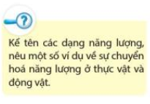
BÀI 17: VAI TRÒ CỦA TRAO ĐỔI CHẤT VÀ CHUYỂN HÓA NĂNG LƯỢNG Ở SINH VẬT.
- Một số dạng năng lượng: quang năng, cơ năng, nhiệt năng,…
- Một số ví dụ về sự chuyển hóa năng lượng ở thực vật và động vật:
+ Thực vật chuyển hóa năng lượng ánh sáng Mặt Trời (quang năng) thành hóa năng tích lũy trong các liên kết hóa học ở các chất hữu cơ.
+ Động vật chuyển hóa hóa năng (năng lượng trong các liên kết hóa học) thành cơ năng để thực hiện các hoạt động như chạy, nhảy, bay, bơi…

Slide 11
BÀI 17: VAI TRÒ CỦA TRAO ĐỔI CHẤT VÀ CHUYỂN HÓA NĂNG LƯỢNG Ở SINH VẬT.
- Năng lượng cung cấp cho các hoạt động của con người là do thức ăn vào cơ thể mà có. Thức ăn vào cơ thể xảy ra sự biến đổi nhờ các phản ứng chuyển hóa vật chất và năng lượng, khiến cho hóa năng chuyển hóa thành nhiệt năng làm nóng cơ thể, hóa năng chuyển hóa thành cơ năng giúp cơ thể hoạt động được (đi lại, chơi thể thao,…).
→ Vậy trong các hoạt động ở người (đi lại, chơi thể thao,…) đã có sự biến đổi năng lượng từ hóa năng thành nhiệt năng và cơ năng.

Slide 12
BÀI 17: VAI TRÒ CỦA TRAO ĐỔI CHẤT VÀ CHUYỂN HÓA NĂNG LƯỢNG Ở SINH VẬT.
I. KHÁI NIỆM TRAO ĐỔI CHẤT VÀ CHUYỂN HÓA NĂNG LƯỢNG
1. Trao đổi chất
- Trao đổi chất là tập hợp các biến đổi hóa học trong các tế bào của cơ thể sinh vật và sự trao đổi các chất giữa cơ thể với môi trường đảm bảo duy trì sự sống.
- Trao đổi chất giữa cơ thể và môi trường là điều kiện tồn tại và phát triển của cơ thể, là đặc tính cơ bản của sự sống.
- Tùy theo kiểu trao đổi chất, người ta chia sinh vật ra thành 2 nhóm.
+ Nhóm sinh vật tự dưỡng. Ví dụ: thực vật…
+ Nhóm sinh vật dị dưỡng. Ví dụ: động vật, con người…
2. Chuyển hóa năng lượng
- Sự biến đổi năng lượng từ dạng này sang dạng khác gọi là chuyển hóa năng lượng
- Trong tế bào và cơ thể sinh vật, năng lượng được dự trữ trong các liên kết hóa học cc ccủa các chất hữu cơ.

Slide 13
BÀI 17: VAI TRÒ CỦA TRAO ĐỔI CHẤT VÀ CHUYỂN HÓA NĂNG LƯỢNG Ở SINH VẬT.
I. KHÁI NIỆM TRAO ĐỔI CHẤT VÀ CHUYỂN HÓA NĂNG LƯỢNG
1. Trao đổi chất
2. Chuyển hóa năng lượng
- Sự biến đổi năng lượng từ dạng này sang dạng khác gọi là chuyển hóa năng lượng
- Trong tế bào và cơ thể sinh vật, năng lượng được dự trữ trong các liên kết hóa học của các chất hữu cơ.
II. VAI TRÒ CỦA TRAO ĐỔI CHẤT VÀ CHUYỂN HÓA NĂNG LƯỢNG TRONG CƠ THỂ

Slide 14
HOÀN THÀNH PHIẾU HỌC TẬP THEO NHÓM 4 (5’)
VAI TRÒ | BIỂU HIỆN | VÍ DỤ MINH HỌA
1. Cung cấp năng lượng cho các hoạt động của cơ thể.
2. Xây dựng cơ thể
3. Loại bỏ chất thải ra khỏi cơ thể

Slide 15
VAI TRÒ CỦA TRAO ĐỔI CHẤT VÀ CHUYỂN HÓA NĂNG LƯỢNG
VAI TRÒ | BIỂU HIỆN | VÍ DỤ MINH HỌA
1. Cung cấp năng lượng cho các hoạt động của cơ thể.
2. Xây dựng cơ thể
3. Loại bỏ chất thải ra khỏi cơ thể
Chất hữu cơ được phân giải sẽ giải phóng năng lượng để tổng hợp chất hữu cơ mới và thực hiện các hoạt động sống.
Hóa năng trong chất dinh dưỡng thành động năng trong quá trình vận động.
Thức ăn sau khi đẩy vào cơ thể sinh vật được biến đổi thành các chất xây dựng nên các cấu trúc của cơ thể.
Khi ta ăn và hấp thu chất
dinh dưỡng: Năng lượng 
Hóa năng.
Thải khí CO₂ quá trình
hô hấp
Thải phân, mồ hôi, nước
tiểu.
Các chất dư thừa và chất thải của quá
trình trao đổi chất thải ra ngoài cơ thể.

Slide 16
BÀI 17: VAI TRÒ CỦA TRAO ĐỔI CHẤT VÀ CHUYỂN HÓA NĂNG LƯỢNG Ở SINH VẬT.
I. KHÁI NIỆM TRAO ĐỔI CHẤT VÀ CHUYỂN HÓA NĂNG LƯỢNG
1. Trao đổi chất
2. Chuyển hóa năng lượng
- Sự biến đổi năng lượng từ dạng này sang dạng khác gọi là chuyển hóa năng lượng
- Trong tế bào và cơ thể sinh vật, năng lượng được dự trữ trong các liên kết hóa học của các chất hữu cơ.
II. VAI TRÒ CỦA TRAO ĐỔI CHẤT VÀ CHUYỂN HÓA NĂNG LƯỢNG TRONG CƠ THỂ
Trao đổi chất và chuyển hóa năng lượng là điều kiện tồn tại và phát triển của sinh vật:
- Cung cấp năng lượng cho các hoạt động của cơ thể.
- Xây dựng, duy trì, sửa chữa các tế bào, mô, cơ quan của cơ thể => sinh vật sinh vvvvvtrưởng, phát triển và sinh sản.
- Loại bỏ chất thải ra khỏi cơ thể => duy trì môi trường trong cơ thể.

Slide 17
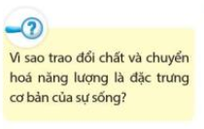
BÀI 17: VAI TRÒ CỦA TRAO ĐỔI CHẤT VÀ CHUYỂN HÓA NĂNG LƯỢNG Ở SINH VẬT.
-> Vì trao đổi chất và chuyển hóa năng lượng là điều kiện tồn tại và phát triển của sinh vật. Mọi hoạt động sống của cơ thể đều gắn với hoạt động sống của các tế bào và đều cần năng lượng.

Slide 18
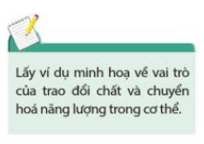
BÀI 17: VAI TRÒ CỦA TRAO ĐỔI CHẤT VÀ CHUYỂN HÓA NĂNG LƯỢNG Ở SINH VẬT.
- Cơ thể người lấy vào khí O₂, thải ra khí CO₂ giúp duy trì sự sống.
- Cơ thể lấy vào các chất dinh dưỡng trong thức ăn, qua quá trình trao đổi chất và chuyển hóa năng lượng tạo ra vật chất giúp cơ thể lớn lên, tăng chiều cao, cân nặng.

Slide 19
BÀI 17: VAI TRÒ CỦA TRAO ĐỔI CHẤT VÀ CHUYỂN HÓA NĂNG LƯỢNG Ở SINH VẬT.
* Khi cơ thể ở trạng thái nghỉ ngơi vẫn tiêu dùng năng lượng. Vì khi nghỉ ngơi cơ thể vẫn cần năng lượng để duy trì các hoạt động sống cơ bản như hô hấp, tuần hoàn,… Tuy nhiên, năng lượng được dùng khi cơ thể ở trạng thái nghỉ ngơi sẽ cần ít hơn so với khi cơ thể ở trạng thái hoạt động.
* Khi làm việc nhiều cần tiêu thụ nhiều thức ăn vì làm việc nhiều khiến cơ thể sử dụng nhiều năng lượng → cần bổ sung nhiều chất dinh dưỡng qua việc ăn nhiều thức ăn để chuyển hoá thành năng lượng bù lại lượng đã sử dụng

Slide 20
BÀI 17: VAI TRÒ CỦA TRAO ĐỔI CHẤT VÀ CHUYỂN HÓA NĂNG LƯỢNG Ở SINH VẬT.
* Khi vận động cơ thể nóng dần lên vì: Khi vận động cần sử dụng nhiều năng lượng → quá trình chuyển hóa diễn ra mạnh để giải phóng năng lượng đáp ứng nhu cầu của cơ thể đồng thời trong quá trình chuyển hóa này có tạo ra năng lượng nhiệt → quá trình chuyển hóa diễn ra càng mạnh thì lượng nhiệt tạo ra cần nhiều → làm cho cơ thể nóng dần lên.

Slide 21
BÀI 17: VAI TRÒ CỦA TRAO ĐỔI CHẤT VÀ CHUYỂN HÓA NĂNG LƯỢNG Ở SINH VẬT.
- Cơ thể thường sởn gai ốc khi gặp lạnh vì: Khi trời lạnh cơ thể cần có cơ chế để ổn định và duy trì thân nhiệt và sởn gai ốc chính là một trong những cơ chế đó. Khi đó, các lỗ chân lông trên da sẽ co lại và dựng đứng lên gây ra hiện tượng sởn gai ốc nhằm làm giảm lượng nhiệt thoát ra tránh mất nhiệt cho cơ thể.
- Cơ thể thường rùng mình khi gặp lạnh vì: Rùng mình cũng là một trong những cơ chế giúp có thể duy trì thân nhiệt khi gặp lạnh. Khi rùng mình, các cơ hoạt động khiến cho nhu cầu năng lượng để cung cấp cho các cơ nhiều hơn → kích thích quá trình chuyển hóa diễn ra càng mạnh → sinh nhiệt năng nhiều hơn để bù đắp cho cơ thể.

Slide 22
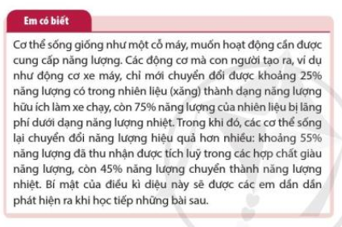
BÀI 17: VAI TRÒ CỦA TRAO ĐỔI CHẤT VÀ CHUYỂN HÓA NĂNG LƯỢNG Ở SINH VẬT.

